Slide 1

CardioGuardian

Slide 2
Problemi
Od nezaraznih bolesti godišnje umre više od 40 miliona ljudi
71% svih smrtnih slučajeva na globalnom nivou
Kardiovaskularne bolesti su najveći uzročnik smrti oko 18 miliona smrtnih slučajeva godišnje
broj kardiovaskularnih pacijenata u konstantnom porastu

Slide 3
Ciljevi
Personalizovana rana procena rizika, predikcija, prevencija i detekcija kardiovaskularnih bolesti
Praćenje zdravstvenog stanja i telesnih parametara
Povećanje svesti o značaju preventivnih mera
Prevazilaženje fragmentacije usluga
Unapređenje znanja zdravstvenih radnika
Smanjenje opterećenja zdravstvenog sistema
Prikupljanje velike količine podataka

Slide 4
Prednosti i unapređenja
1. predikcija bliske budućnosti
2. analiza parametara – promena atributa
3. udoban i kompaktan uređaj
4. integracija i koordinacija usluga
5. personalizovan pristup

Slide 5
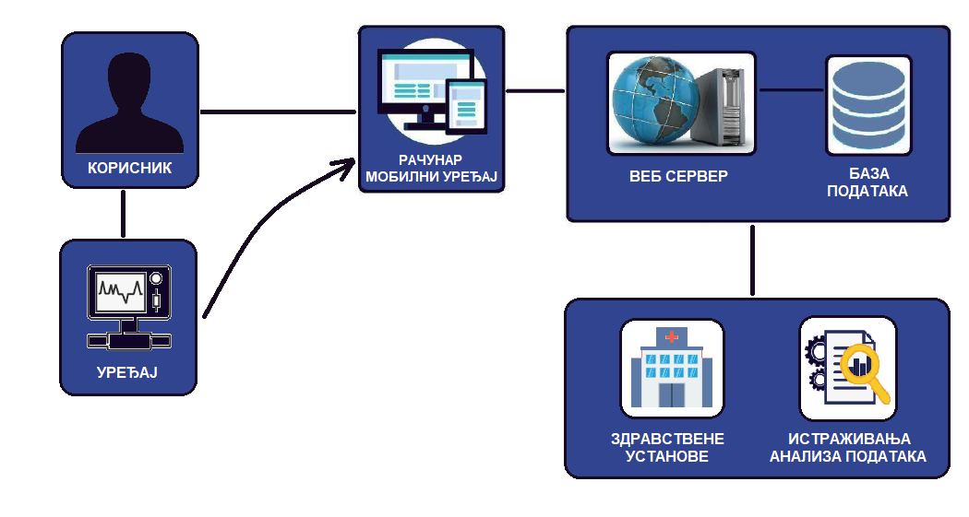

Slide 6
Kategorije korisnika
Korisnici koji već imaju utvrđenu kardiovaskularnu bolest
Praćenje parametara - analiza i vizuelizacija
Personalizovani saveti
Predikcija bliske budućnosti
Pregled i kontrola ishrane
Pregled i kontrola fizičke aktivnosti
Korisnici koji nemaju utvrđenu kardiovaskularnu bolest
Predikcija za narednih 10 godina
Detekcija kardiovaskularnih problema

Slide 7
Faktori rizika
Alkohol
Manjak fizičke aktivnosti
Nezdrava ishrana
Gojaznost
Pušenje
Stres

Slide 8
Broj participanta | Naziv participanta (institucije učesnice projekta) | Kratak naziv participanta | Država
P1 | Univerzitet u Beogradu Elektrotehnički fakultet | ETF | Srbija
P2 | Karolinska Institutet |  | Švedska
P3 | Intellias |  | Ukrajna
P4 | Medtronic |  | Irska
P5 | Zenith Technologies |  | Irska
P6 | APPQuality |  | Italija
 | ?

Slide 10
Autori:
Petrović Teodora 2018/0282
Urošević Vera 2018/0267

